Slide 1
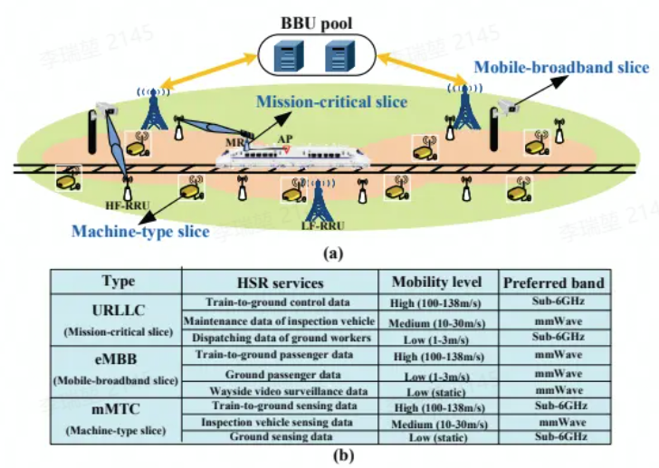
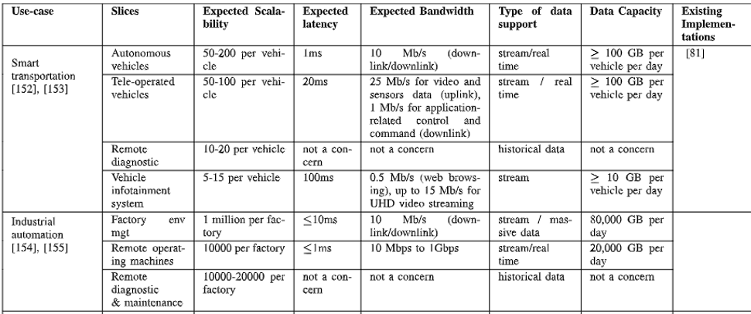
场景示意图
示例：
定一个具体场景，公路和旁边的农场、工厂等
场景
表格
列一个表格，包括：智慧交通、智慧农场、工业自动化

Slide 2
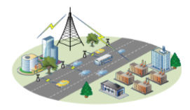
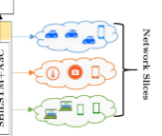

Slide 3
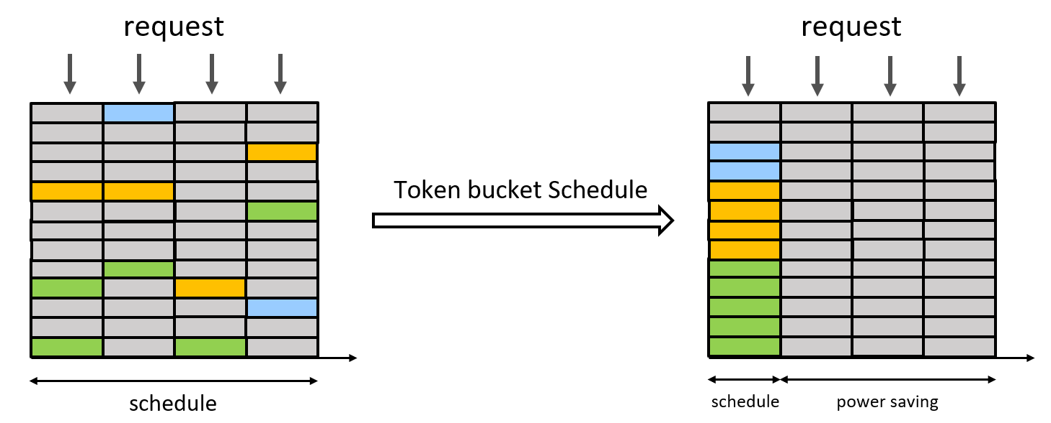
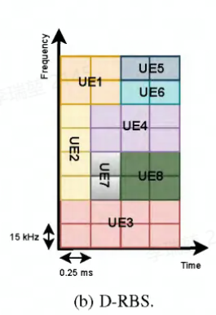

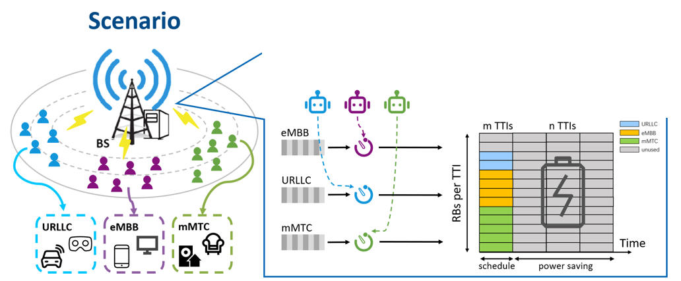

系统调度示意图
RB分配的优化效果示意
基站和用户图
缓冲区和时域调度定时示意图

Slide 4
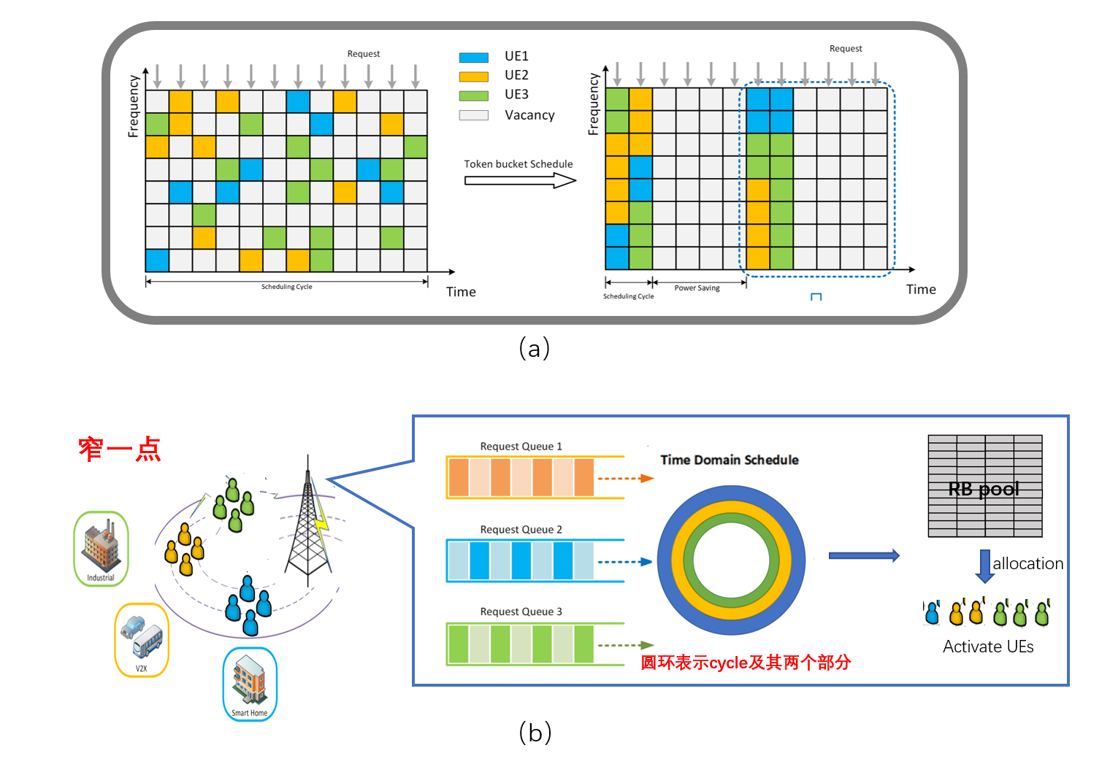

Slide 5
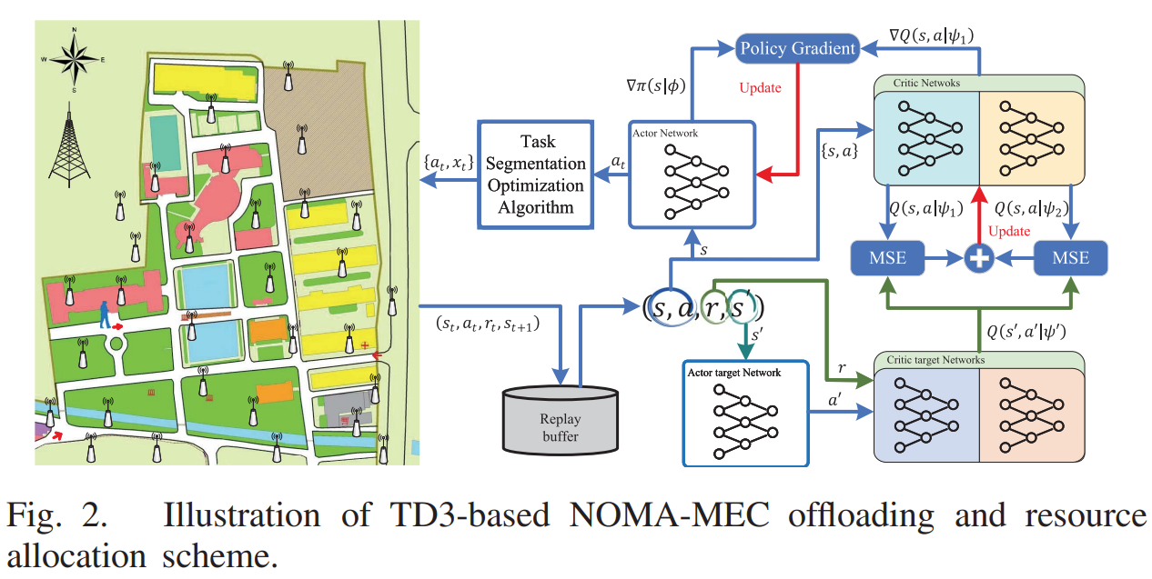
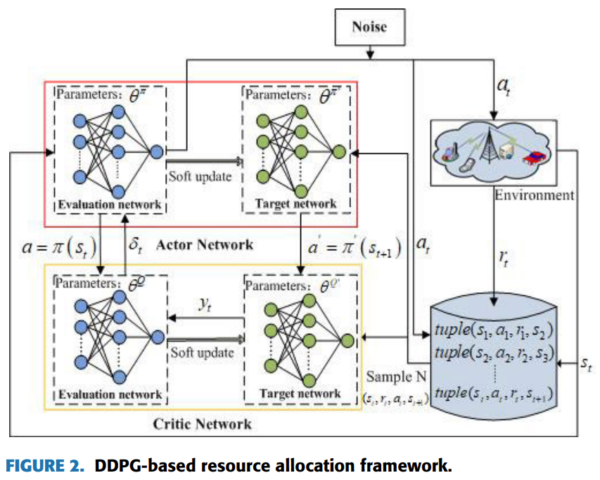
算法设计示意图
环境示意图
TD3 算法流程曲线+网络图+记忆池等组件

